Slide 1
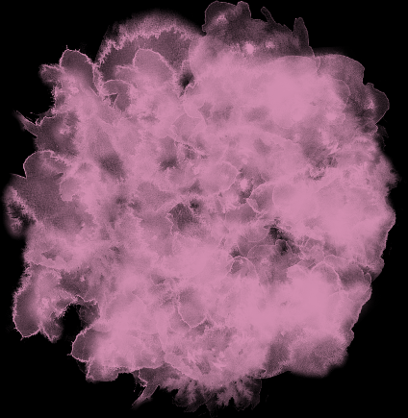

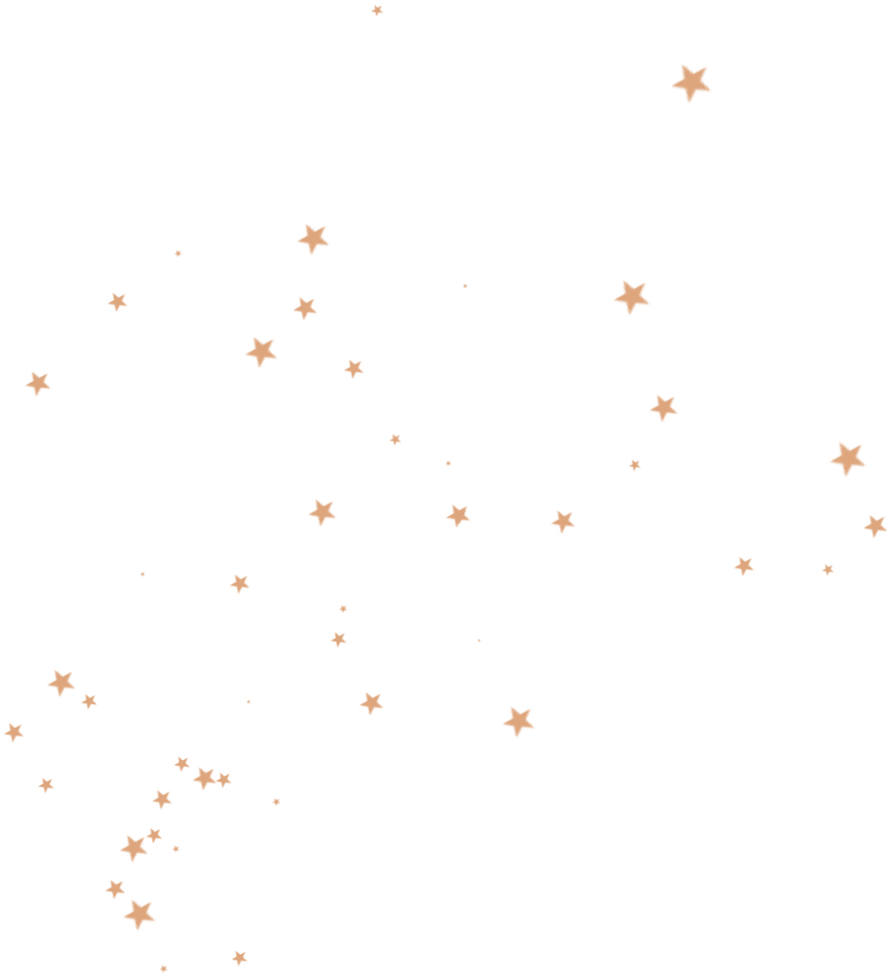



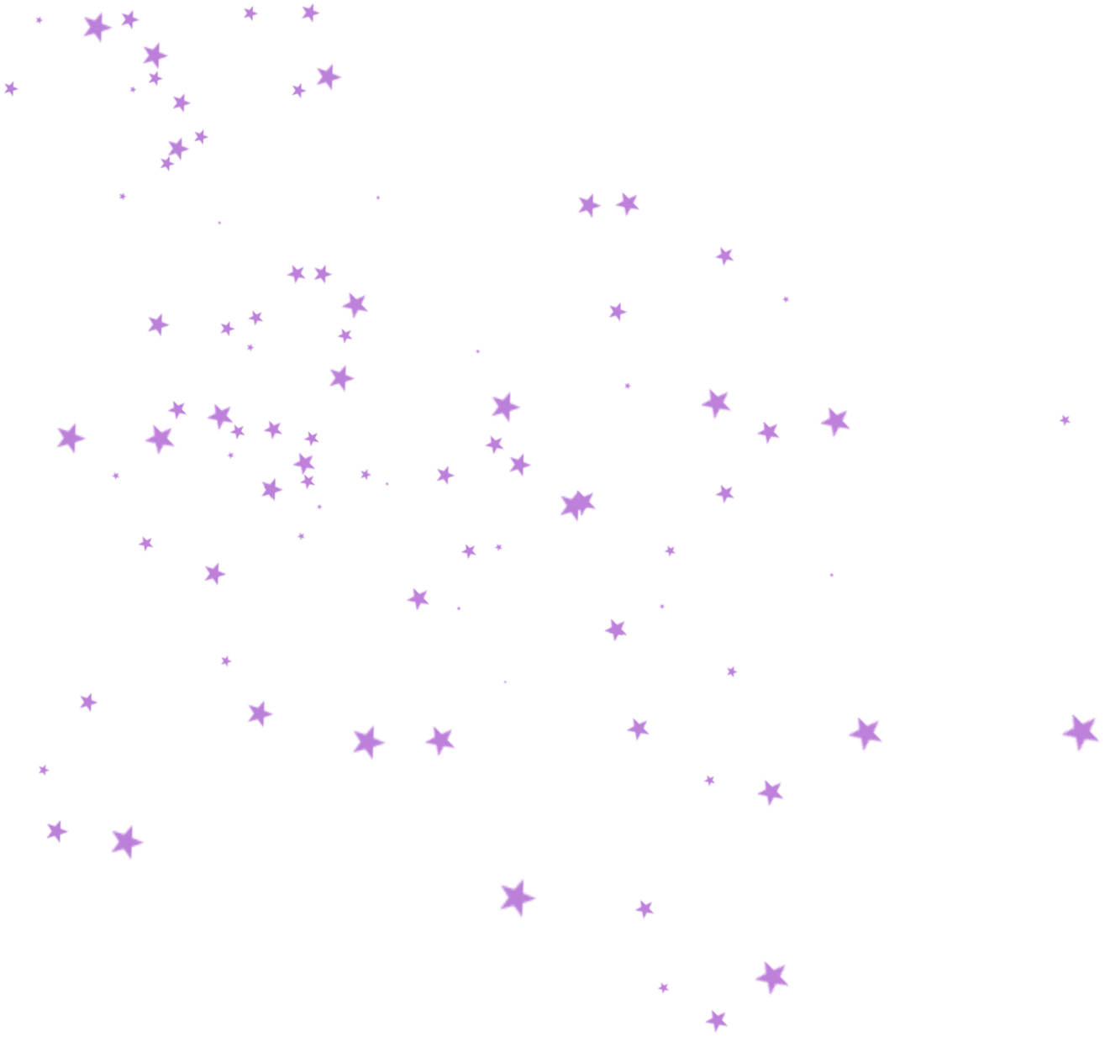
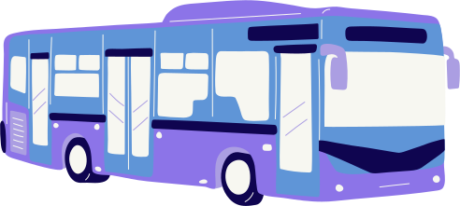
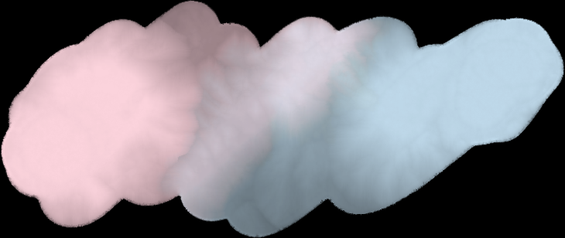
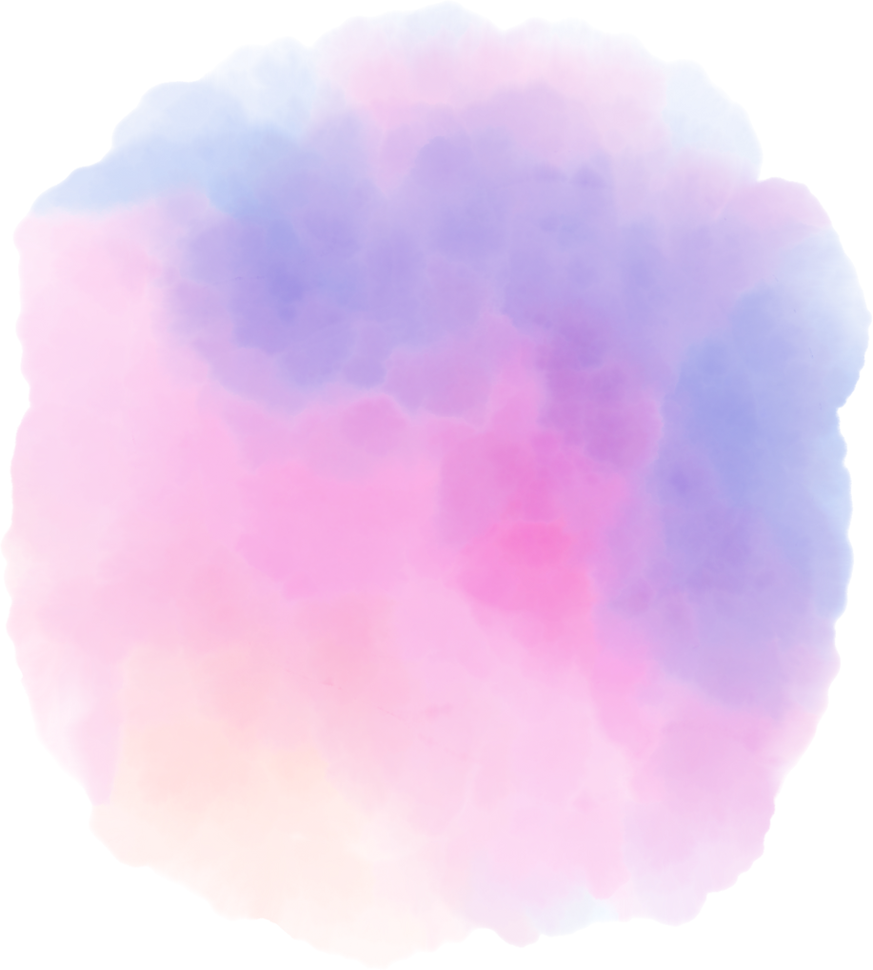
Mindfulness y Meditación: el mejor antídoto para el manejo del estrés, la ansiedad y las emociones difíciles.
ELISA I. SERRANO BORREGO

Slide 2
¿A alguien, en este grupo le ha pasado alguna vez que.....?
NO VIVIMOS SEPARADOS LOS UNOS DE LOS OTROS.
ES MÁS LO QUE NOS UNE QUE LO QUE NOS SEPARA.

Slide 3
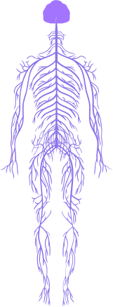

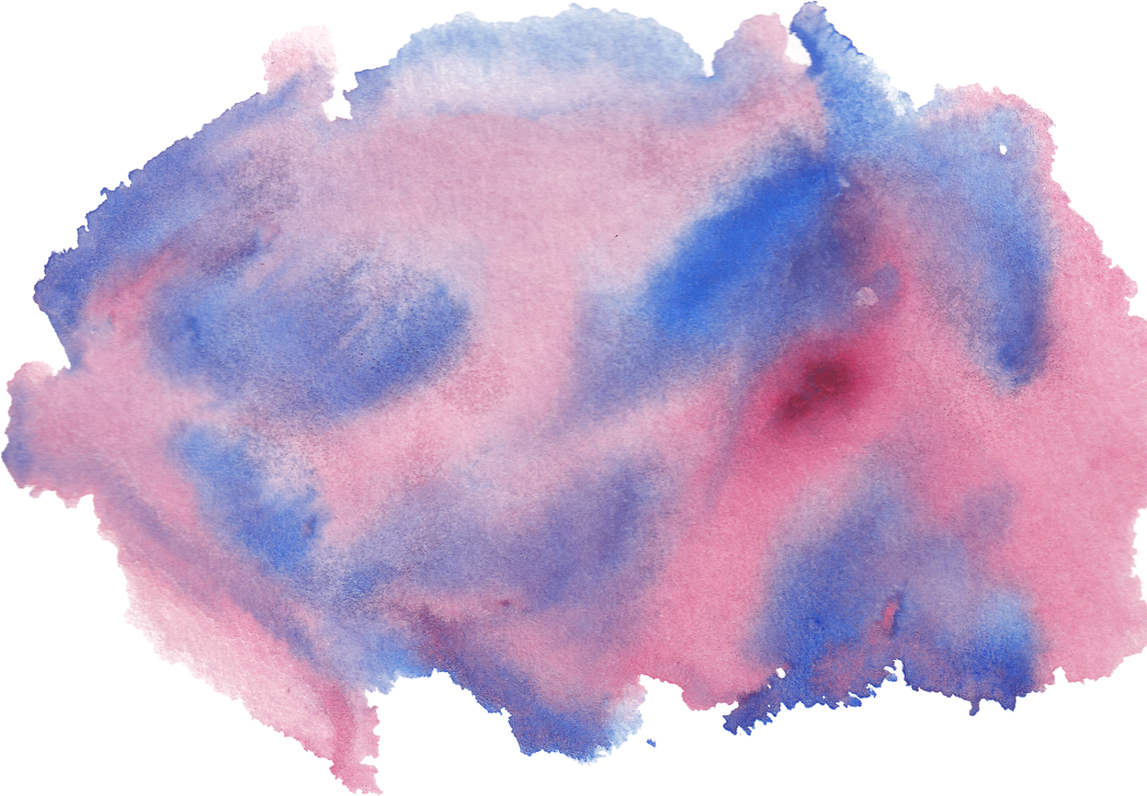
Conociendo nuestro propio vehículo
En Resumen
FELICIDAD
recordar
tragar
aprender
respirar
digestión

Slide 4
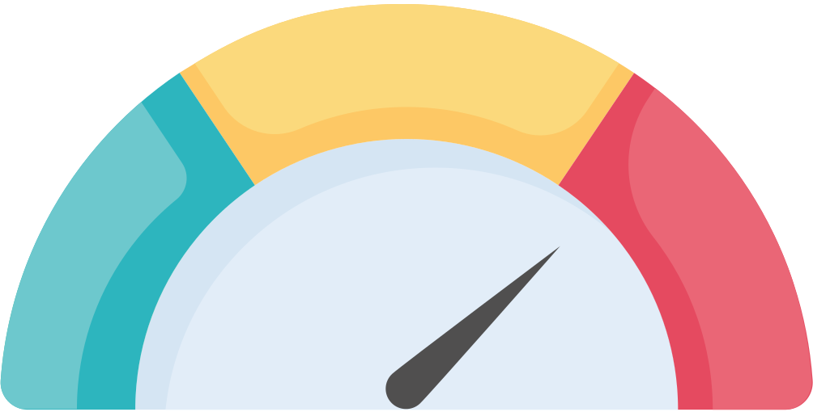

Nuestro Sistema Nervioso Central tiene dos sistemas que funcionan de un modo muy similar a los pedales de un vehículo:
El sistema Nervioso Simpático
Trabajar
Organizar, planificar, decidir
Bailar
Deporte
Rock
Excitación
Modo de control
El sistema Nervioso Parasimpático: tiene que ver con atención
Dormir
Meditar
Digerir
Música Clásica
Leer
Pintar
Cultivamos la felicidad y la salud
Un cerebro atento es un cerebro feliz
-Martín Reynoso-

Slide 5
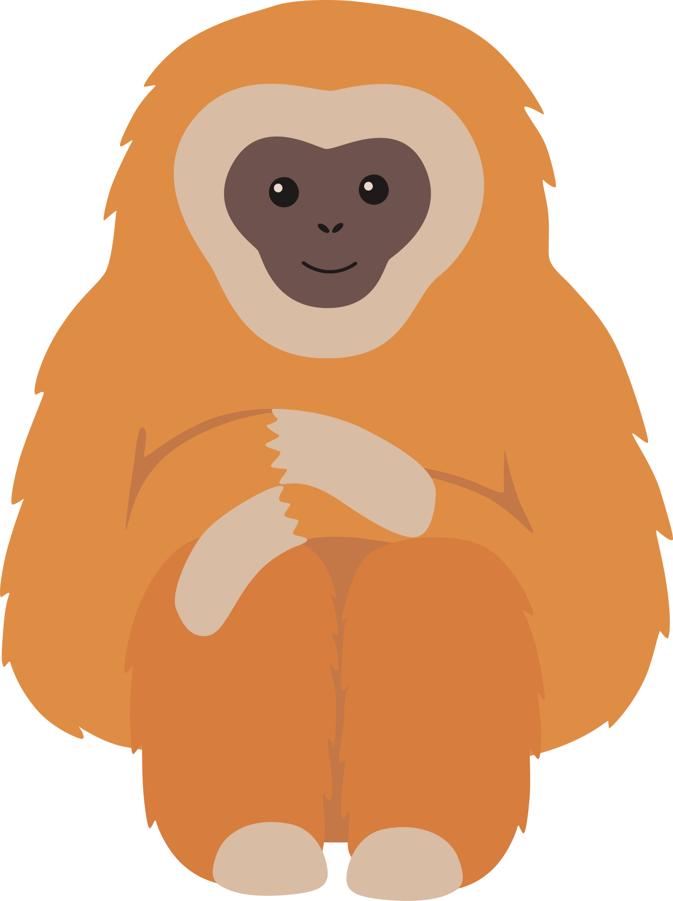
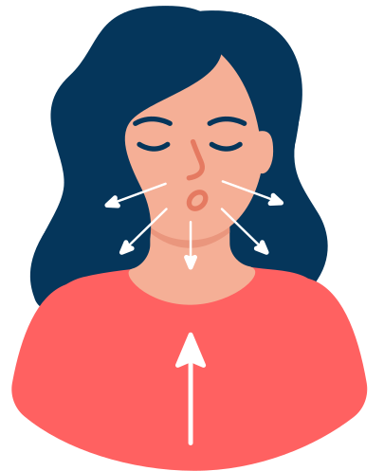

El sistema Nervioso Simpático
Nos genera bullicio mental
  Intentamos resolver todo lo que nos ocurre a través del raciocinio (pensar).
  En psicología este SNS equivale al modo hacer de la mente humana y sostiene que la felicidad está fuera de nosotros.
  Occidente Oriente
El sistema Nervioso Parasimpático:
  Implica soltar el control y utilizar los cinco sentidos.
  Cuerpo y mente en el mismo sitio .
  Mi experiencia está anclada en el presente y la *acepto tal cual es = Mindfulness.
  La felicidad se cultiva y está dentro de nosotros.
+Aceptar no significa que nos gusta lo que ocurre sino que aceptamos que la experiencia es así y que no podemos cambiarla

Slide 6
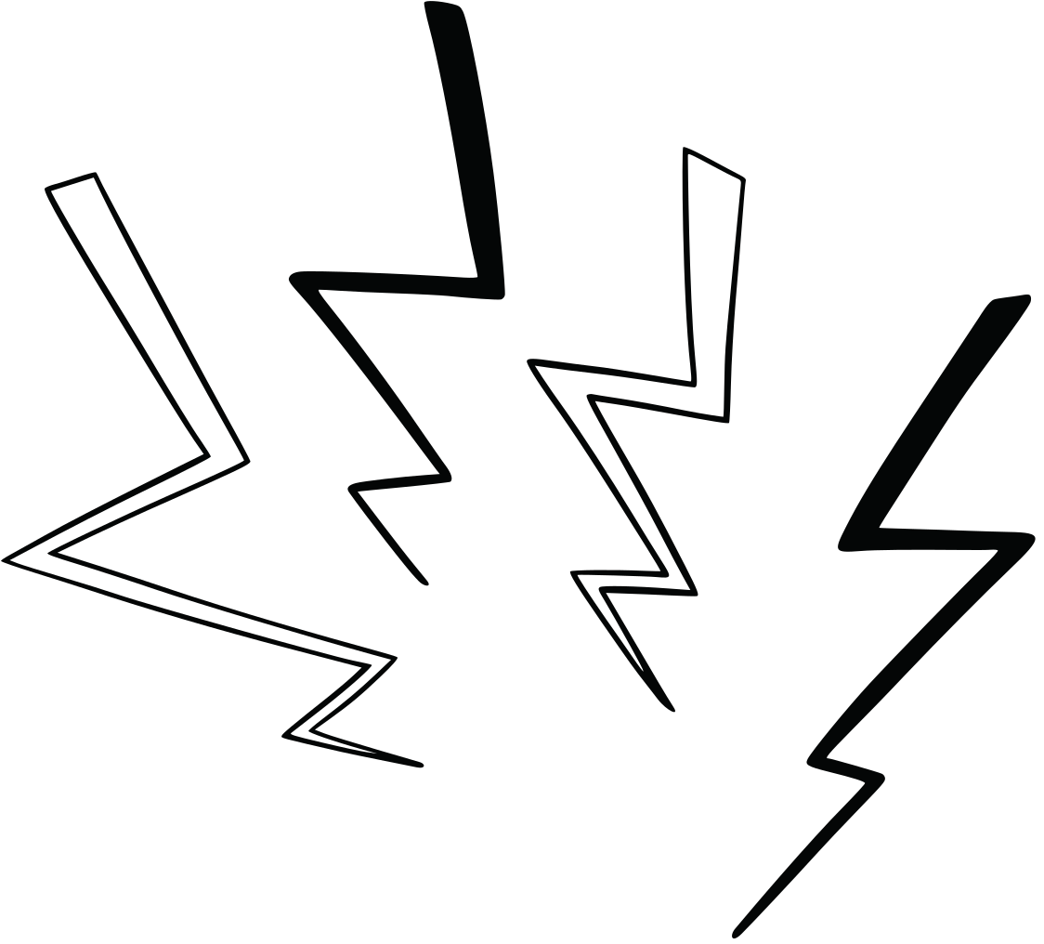
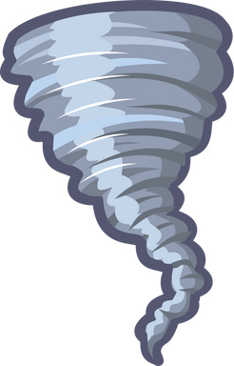
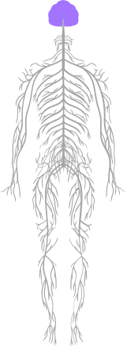
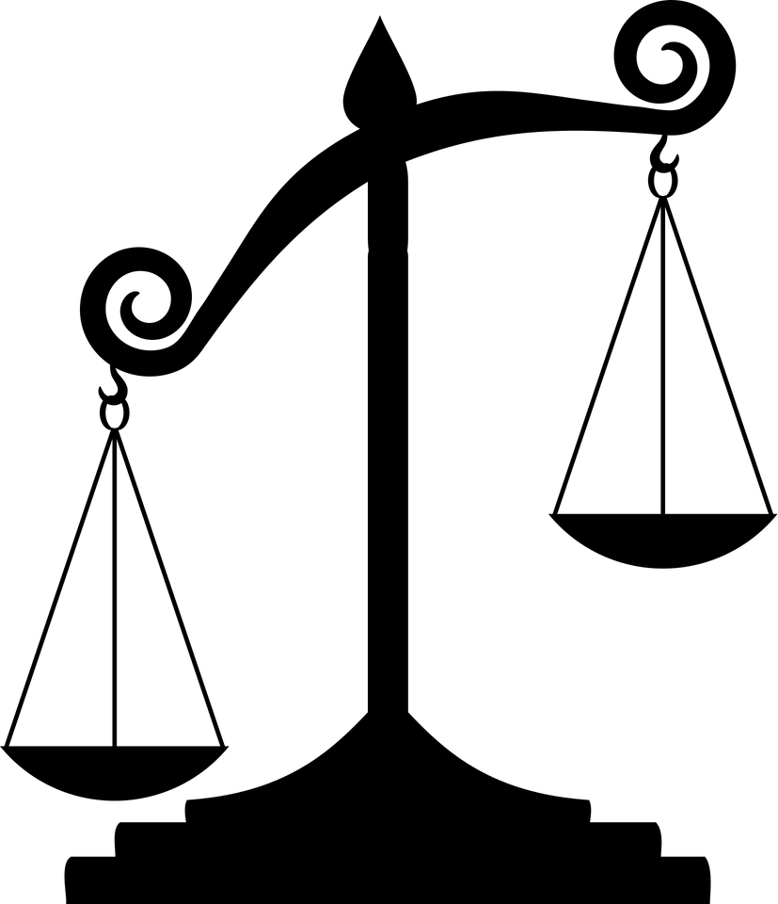
¿Qué funciones se optimizan y cuáles se debilitan en función de tu equilibrio de tu Sistema Nervioso Simpático?
  Atención
  Memoria
  Rendimiento
  Toma de Decisiones
  Comprensión
  Claridad De pensamiento
  Humor
  Líbido
  Fuerza de Voluntad
  Tolerancia a la frustración
  Paciencia
  capacidad Orgámica
  Apetito
  Digestiones
  Sistema Inmunológico
  Salud Cardiaca
  Salud en general
Modo ser
Modo hacer

Slide 7
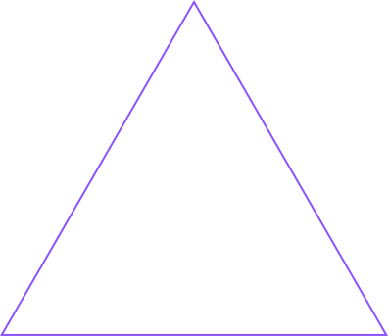

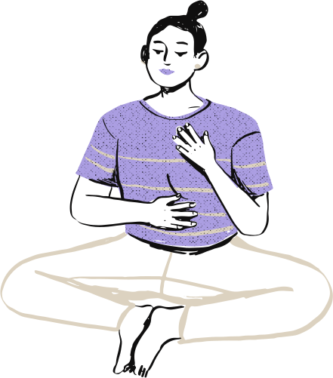

Espacio Mindful para activar nuestro modo ser
Sensaciones
Pensamientos
Emociones
Micro práctica 1

Slide 8

Si prestando atención somos más felices y ganamos mayor bienestar, ¡Practiquemos entonces Mindfulness!
  Yo observo el presente.
  Con mente de principiante
  Con aceptación
  Sin juzgar, ni opinar.
  Con Paciencia,
  Con Confianza
  Sin forzar
  Con Apertura
  Con amabilidad
*Tabla de García Campayo
¿Qué, para qué, cómo?
  Consiste en poner atención en aquello que ocurre en el momento presente .
  Es una técnica psicológica que se asocia al bienestar físico y psicológico de los individuos.
  Con esta técnica aprendemos a relacionarnos de una forma diferente con nuestros pensamientos y emociones.

Slide 9
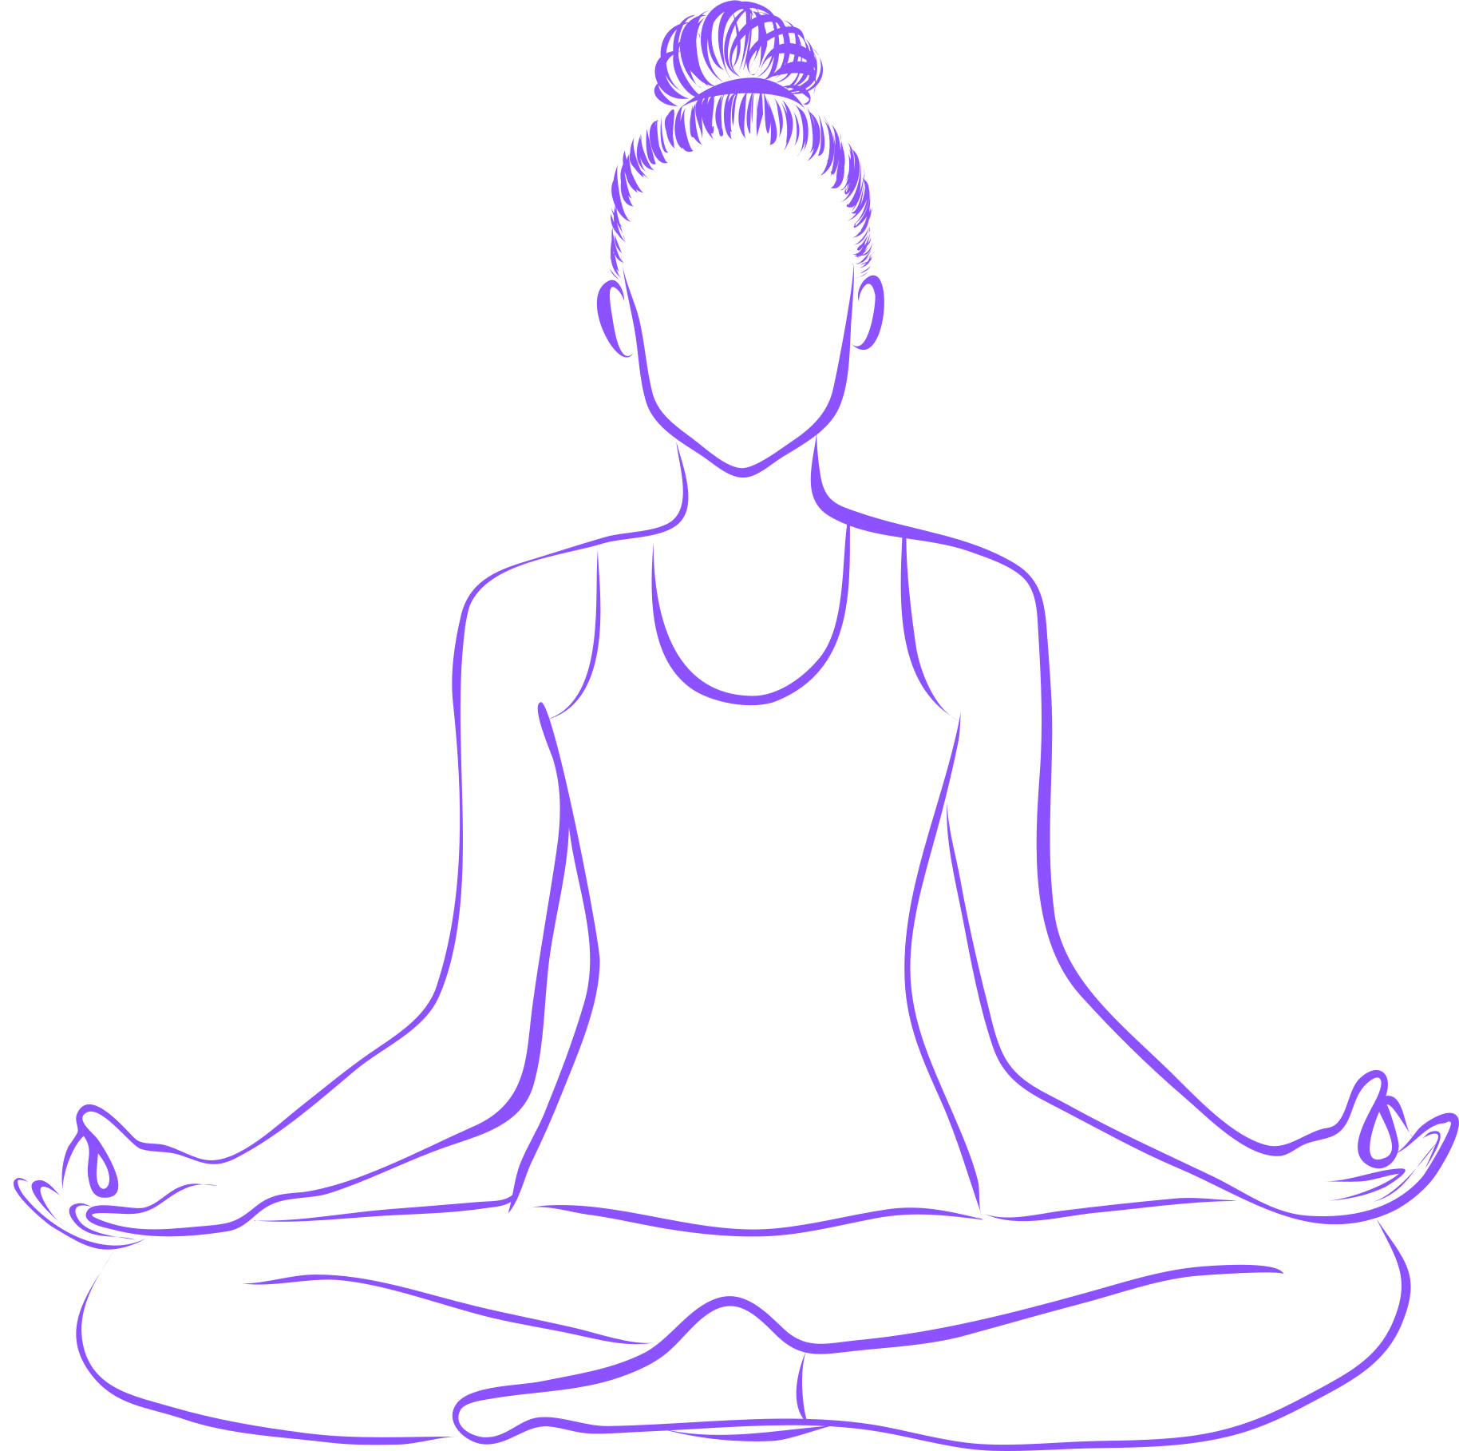

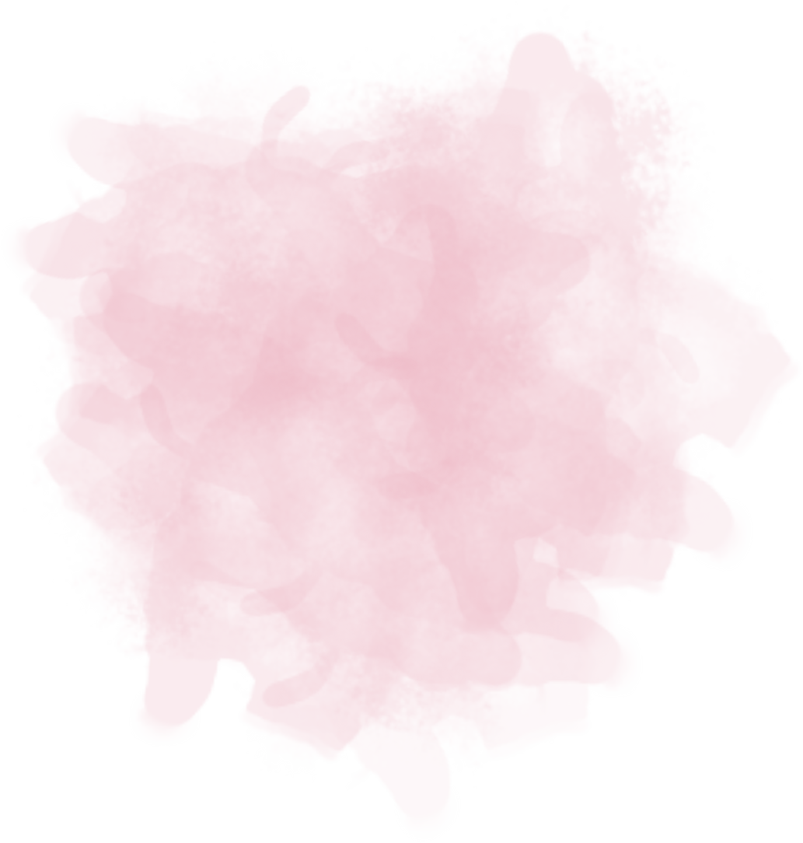

Micro práctica 2
Sentir
E
P
S

Slide 10
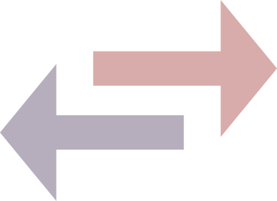

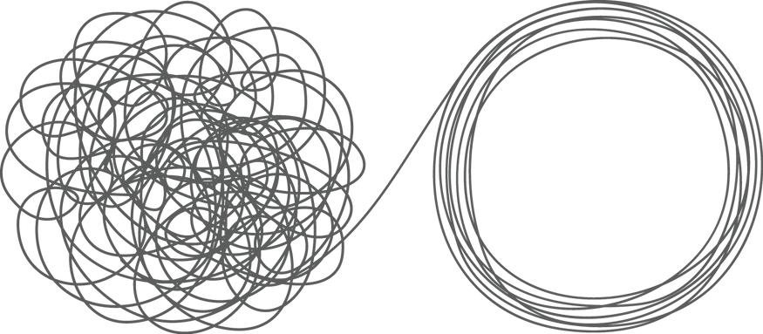
La felicidad y el sufrimiento están en la mente.
-Buda.
Dolor o sufrimientoPrimario
Dolor X Resistencia= Sufrimiento
Sufrimiento Secundario

Slide 11
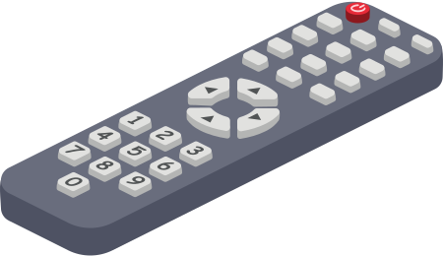
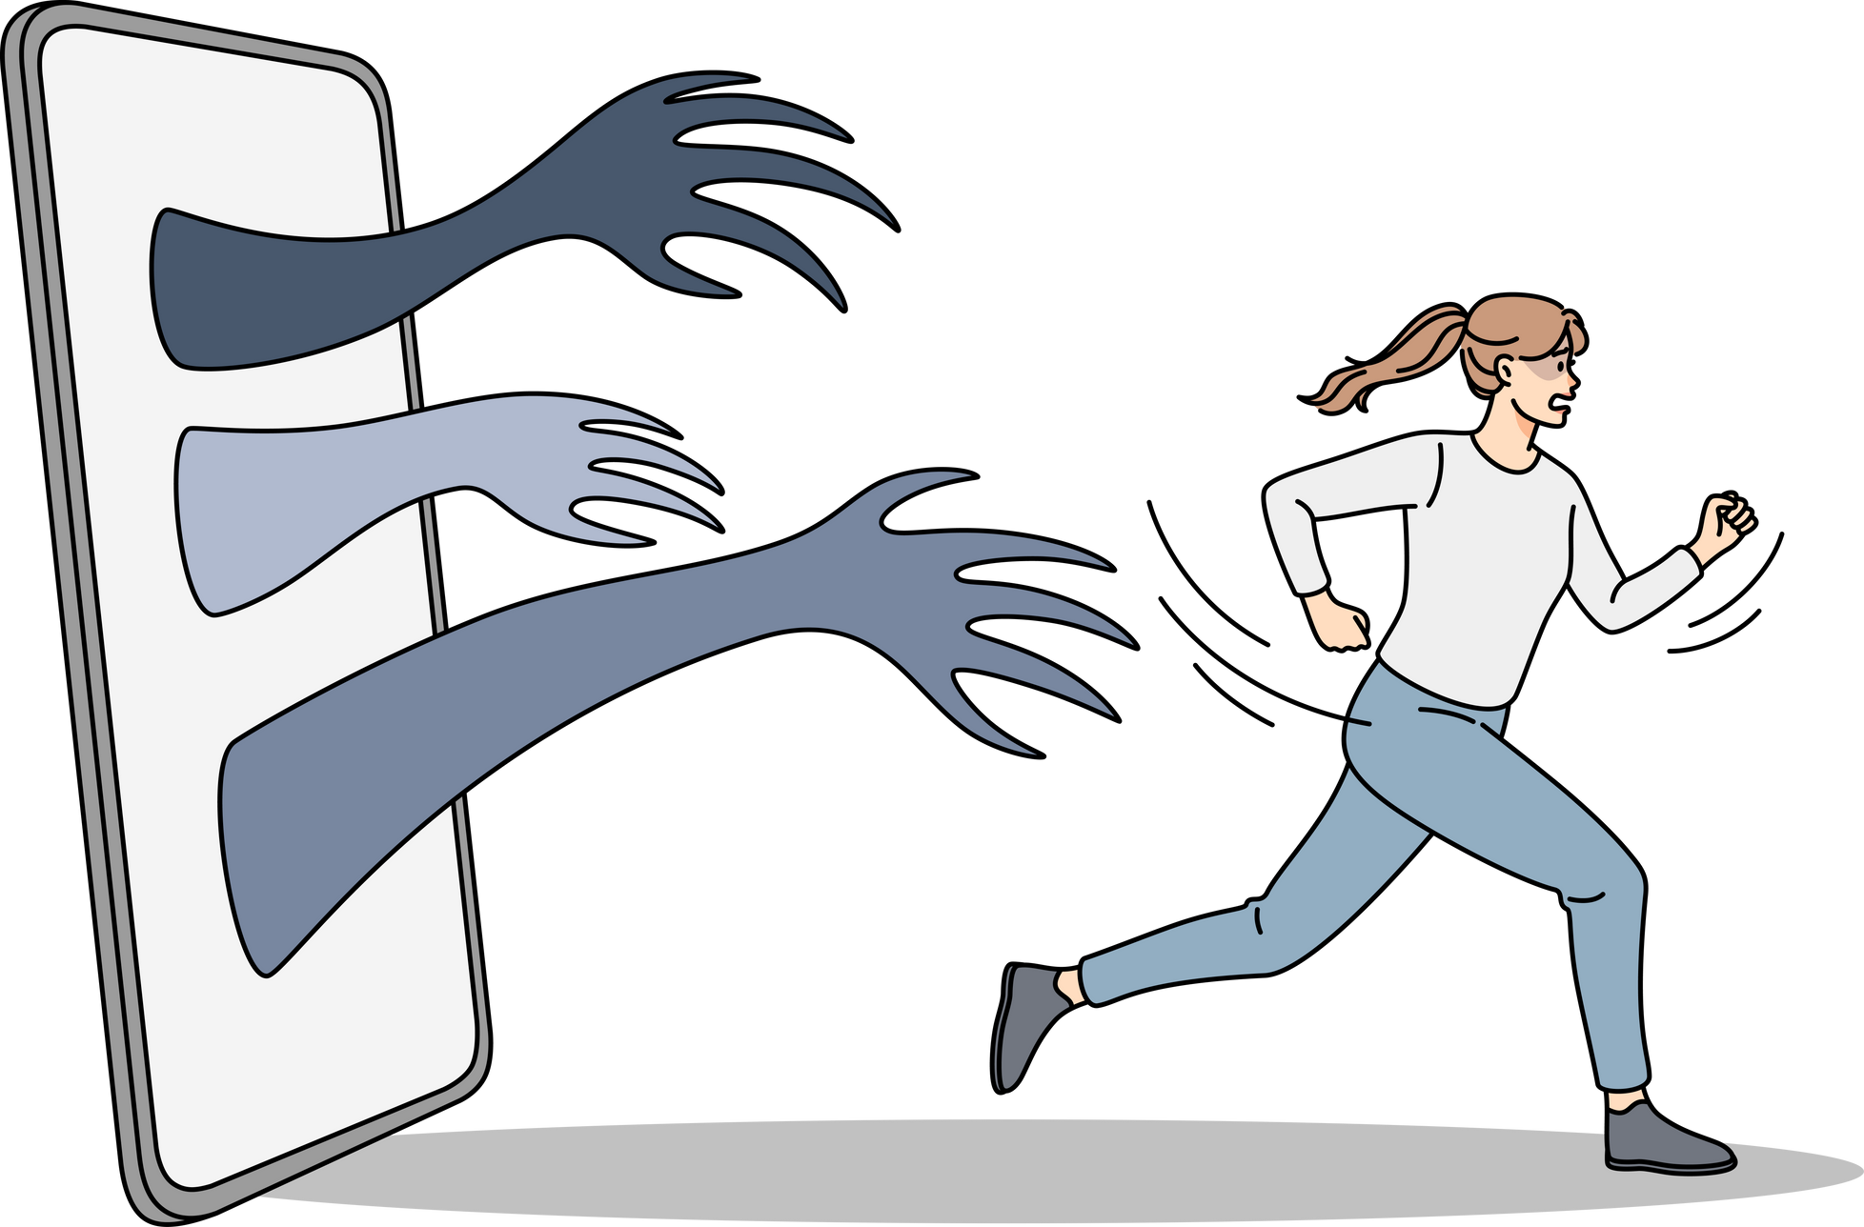
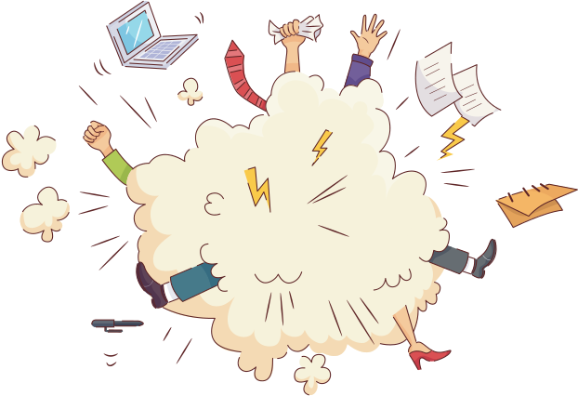
En Resumen: cuando tenemos alguna emoción o pensamiento desagradable solemos manipular la experiencia a través de las siguientes estrategias de control:
Huida
  Escapar o evitar hacer algo que me desagrada
  Distrarse: abusosando de TV, de móvil, de trabajar,
  Desconectar: a través de drogas, fármacos, comida, viajes
Lucha
  Suprimir: quieriendo cobatir cualquier pensamiento desagradable por uno agradable.
  Discutir: discutiendo con nuestros pensamientos, intentando razonar, negociar, etc.
  Hacerse cargo: enviándonos sms como "espabila", "anímate" para hacernos cargo de la situación.
  Obligarse: obligándonos a sentirnos de otro modo y sintiéndonos culpables por sentirmos como nos sentimos

Slide 12
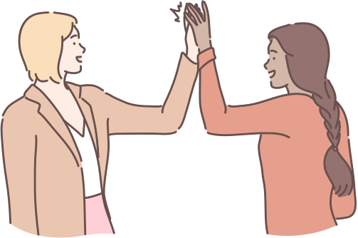
¿Para qué meditar entonces?
Meditación Espacio de Afrontamiento con espacio de respiración

Slide 13

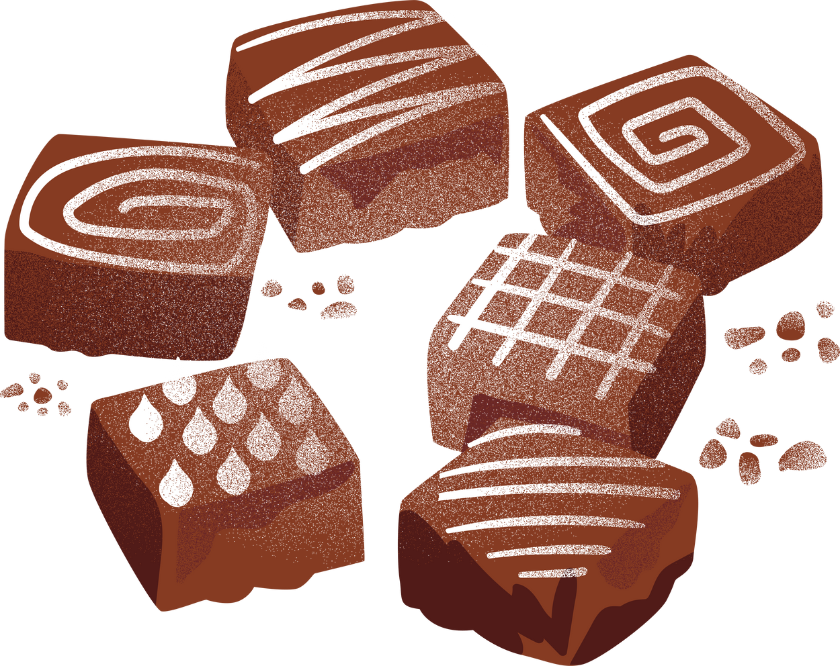
Vivir en equilibrio y en plenitud está al alcance de tu mano
Modo hacer
Modo ser
Te propongo.......
  Que elijas una actividad cotidiana que vayas a realizar prestando atención, poniendo los cinco sentidos.
  Que realices las micro meditaciones que te he facilitado a lo largo de la semana próxima:
  Leas el siguiente texto para ver qué te suscita el mismo.
  Hagas el siguiente diario de sensaciones agradables

Slide 14
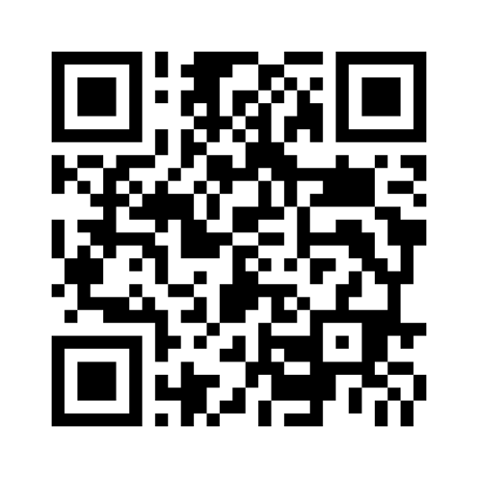
¿Qué te llevas de esta sesión?
Muchas gracias por venir

